Slide 1

港澳游

Slide 2
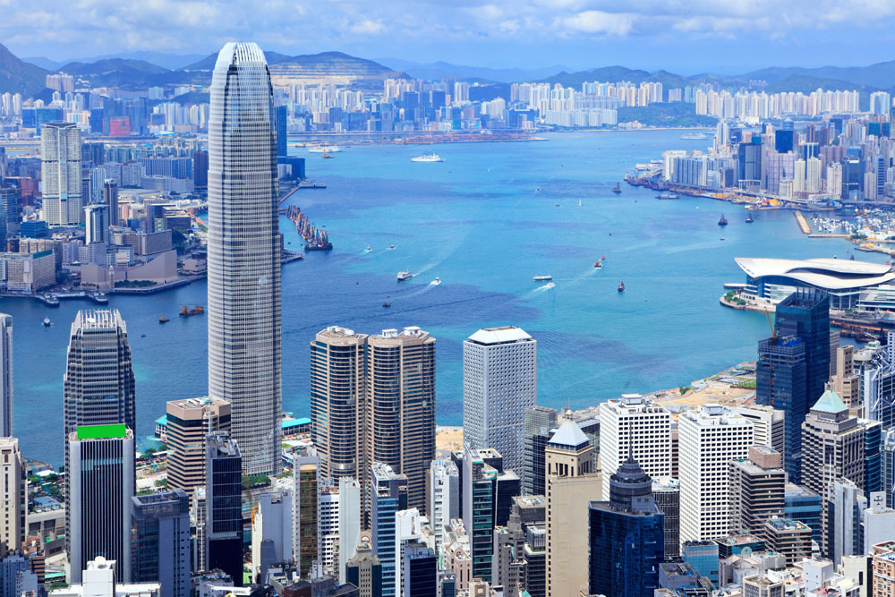
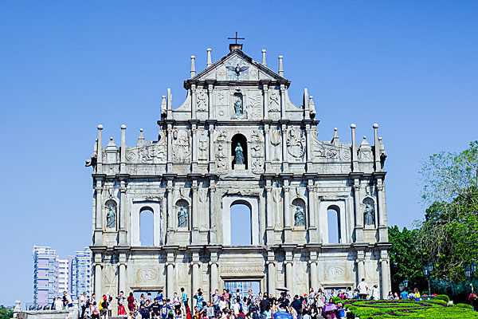
人教版八年级地理下册第七章第三节
“东方明珠”——香港和澳门

Slide 3

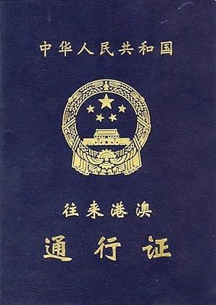
【旅行攻略】
1、办理旅行证件
港澳是我国领土，为什么去旅行还需要通行证呢？

Slide 4
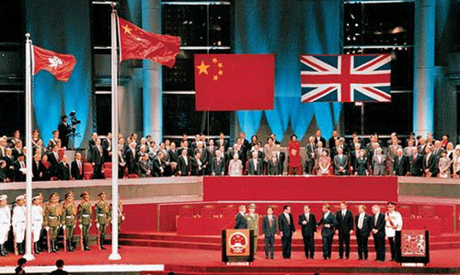
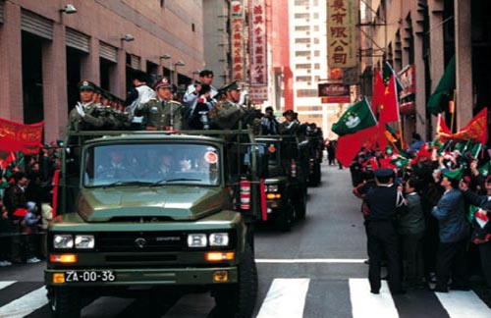
回顾历史
香港曾被英国侵占
澳门曾被葡萄牙侵占
1997年7月1日，香港回归祖国。
1999年12月20日，澳门回归祖国。

Slide 5


香港特别行政区 澳门特别行政区
紫 荆 花
莲 花
大陆-----社会主义制度
港澳-----资本主义制度
一国两制

Slide 6
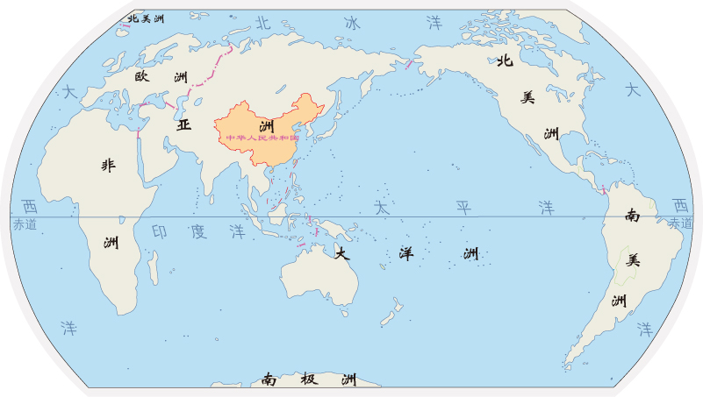

2、查地图，港澳位置和组成
香港
澳门
港澳地处我国大陆的东南端，与广东省相邻。

Slide 7
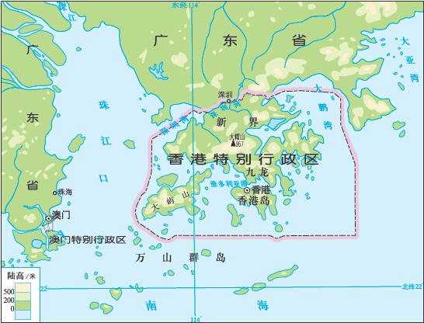
港澳的位置
深圳
珠 江 口
珠海
香 港
澳 门

Slide 8
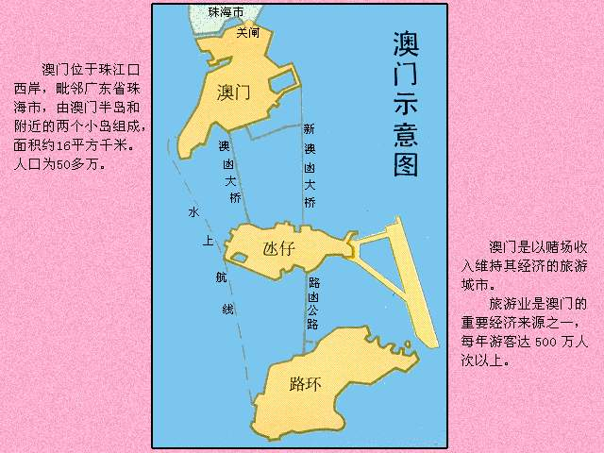
港澳的组成
半岛
岛
位置：香港位于珠江口东侧，紧邻深圳经济特区
澳门位于珠江口西侧，紧邻珠海经济特区
组成：香港由新界、九龙、香港岛组成
澳门由澳门半岛、氹仔岛、路环岛组成
岛

Slide 9

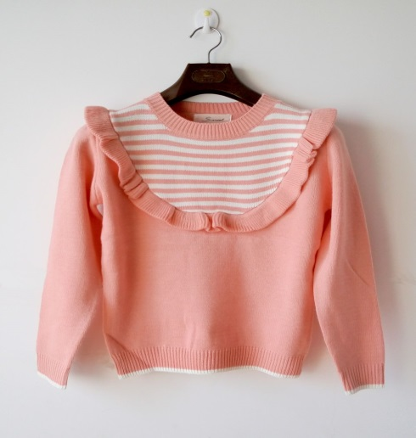


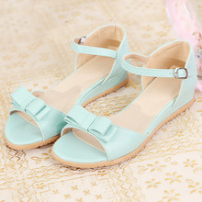


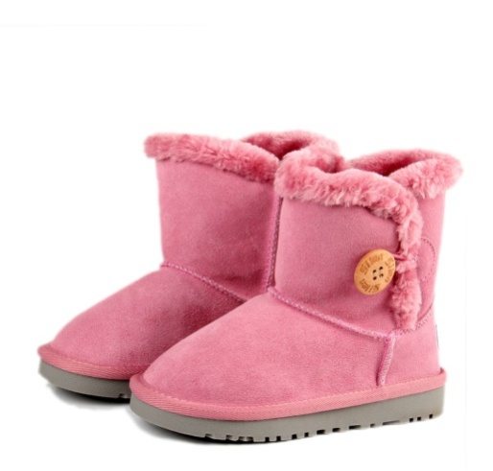
3、选择合适的行李

Slide 10
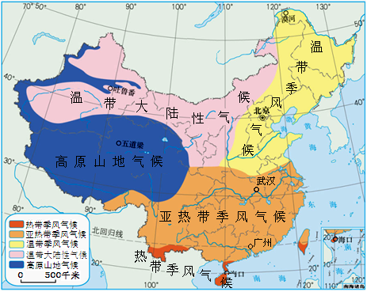
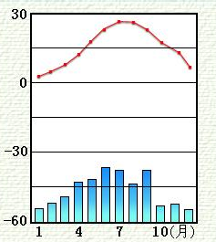
港澳的气候
600
500
400
300
200
100
亚热带季风气候
夏季高温多雨，冬季温和少雨

Slide 11
3、选择合适的行李
√
×
√
×
√
×
√
×

Slide 12
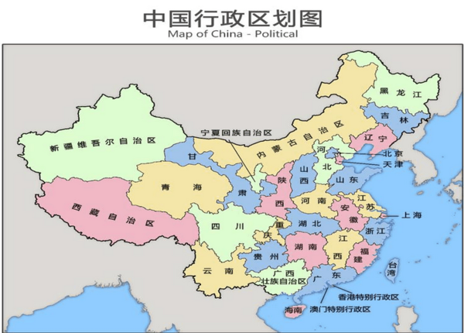
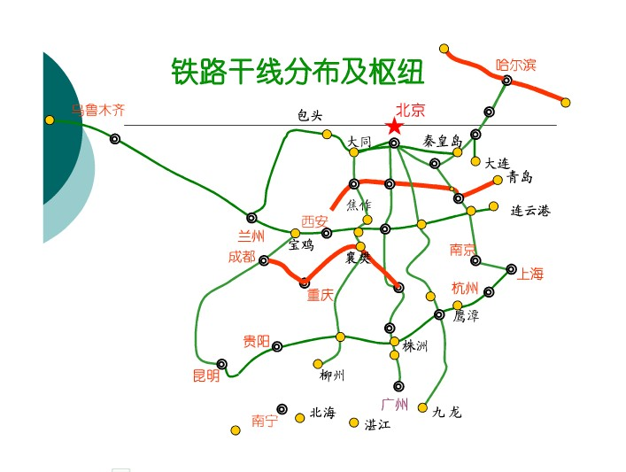

4、选择交通方式
航空、公路、铁路
乌鲁木齐
兰新线
陇海线
商丘
京
九
线
香港九龙

Slide 13
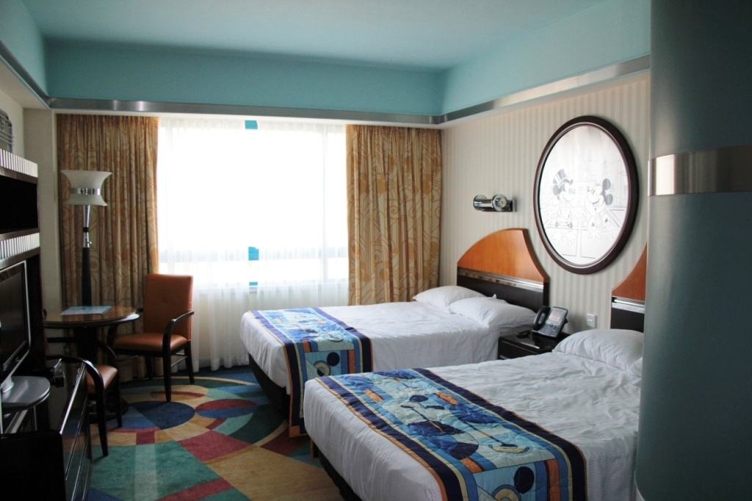
【香港站】
标间 469元/天

Slide 14
【合作探究——香港站】
【探究一】玲玲和父母到了香港酒店后，发现房间真是又贵又小，妈妈说香港是“寸土寸金”之地。
(1)计算港澳的人口密度（人口密度=人口/面积）填在表格内，并用四个字概括港澳的城市人口特征： 。
(2)港澳是如何扩展城市用地的？
(3)玲玲不解：“既然香港“寸土寸金”，为什么还保留大片绿地呢？”

Slide 15
【小结一】
澳门——世界上人口密度最大的城市
(1)计算港澳的人口密度.
城 市 | 乌鲁木齐 | 上 海 | 香 港 | 澳 门
人口(人) | 335万 | 2419万 | 710 万 | 55万
面积 (平方千米) | 14216 | 6340 | 1104 | 29.7
人口密度 （人/平方千米） | 236 | 3815
6458
17012
港澳区域特征：
地峡人稠

Slide 16
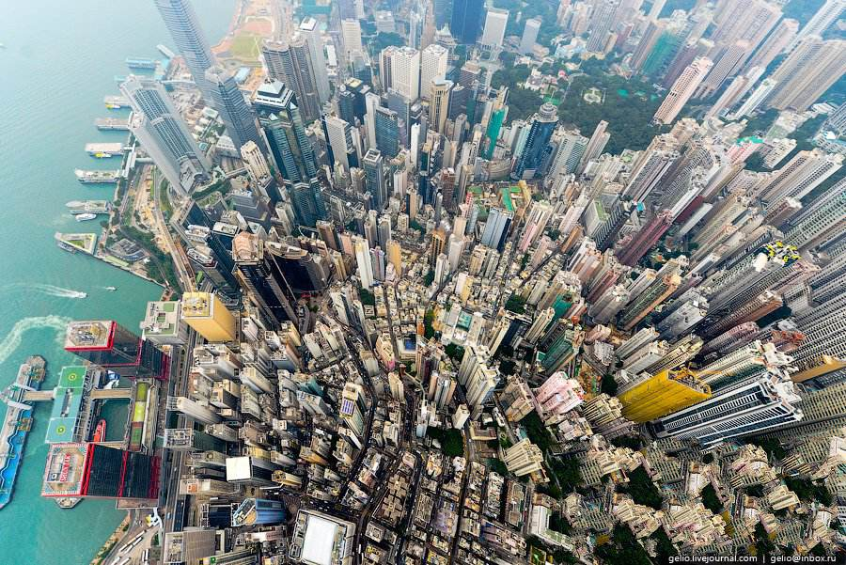
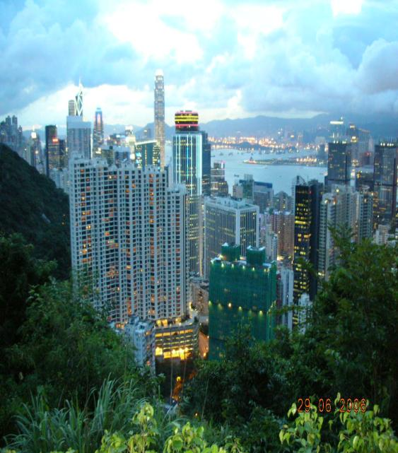
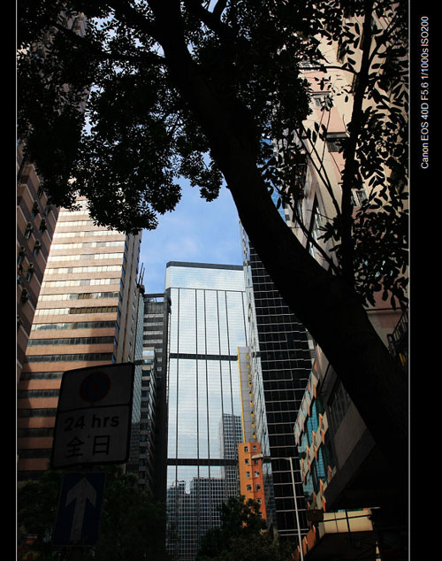
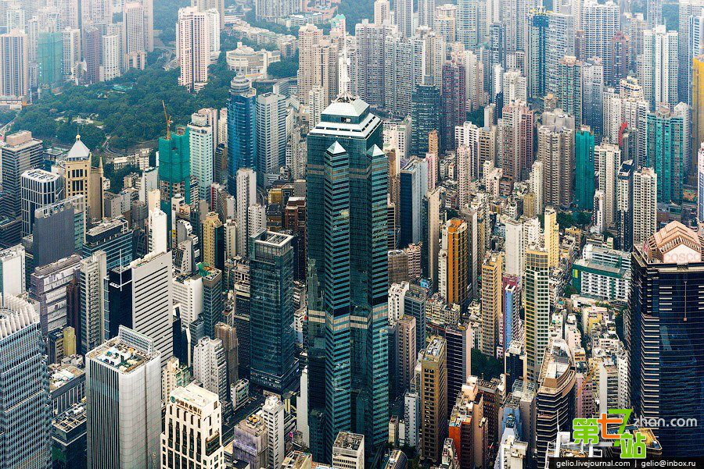
（2）港澳是如何扩展城市建设用地
“上天”——建设高层建筑
居民楼比山还高，白天都没太阳照。

Slide 17
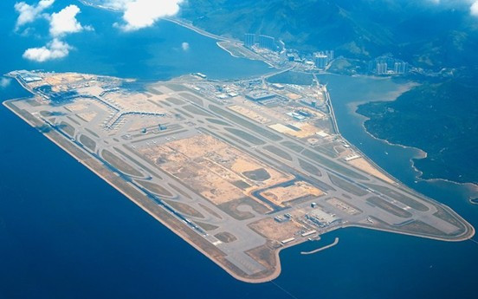
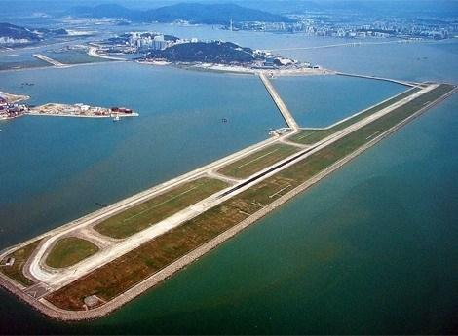
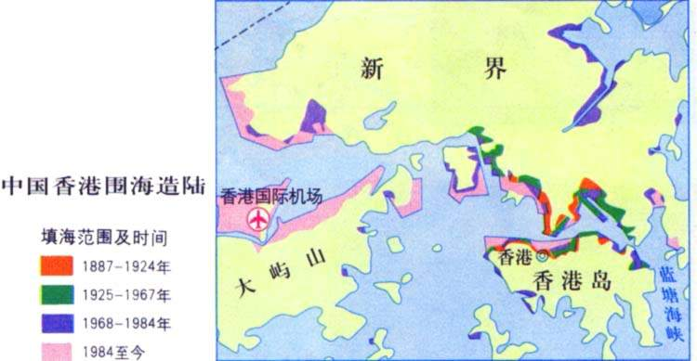
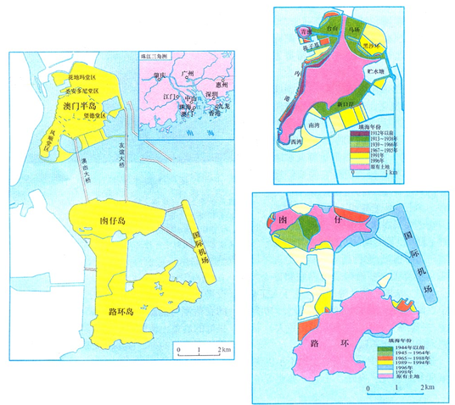
“下海”——填海造陆
香港国际机场
澳门国际机场
“寸 土 寸 金”
地皮租金——8000美元/平方米·年
52万人民币/平方米.年

Slide 18
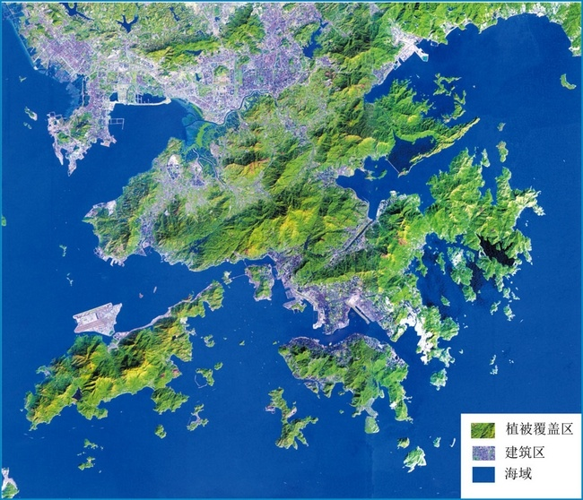
（3）香港保有大片绿地的原因：
①香港多山地，植树造林可以保持水土，防止泥石流、
滑坡等地质灾害；
②美化环境，净化空气

Slide 19
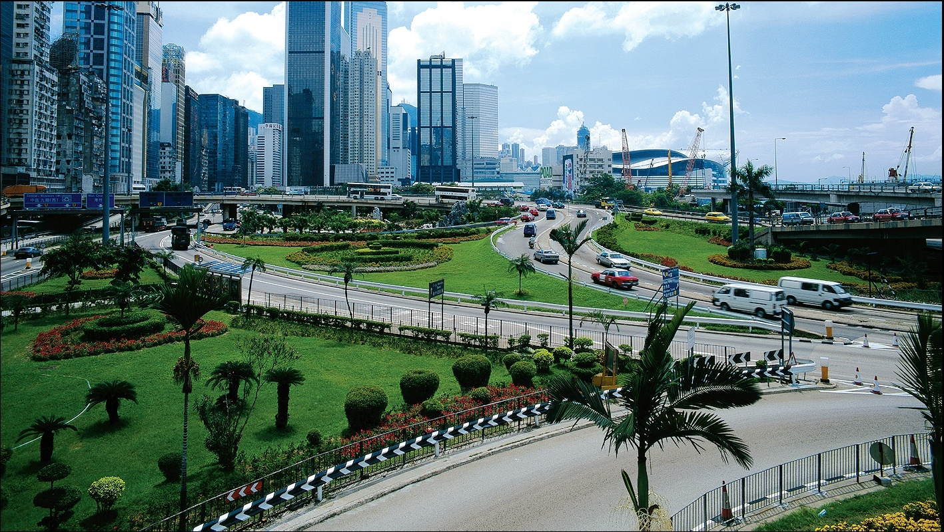
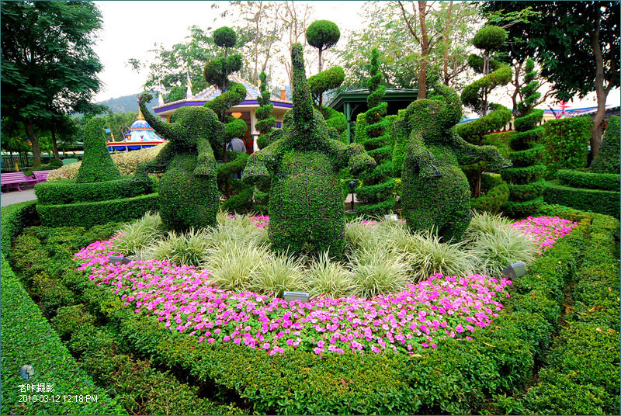

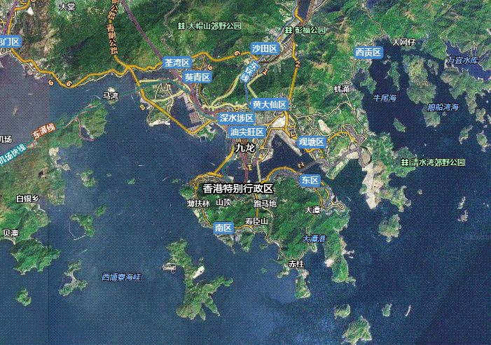
香港走出一条人地协调的可持续发展的道路。

Slide 20

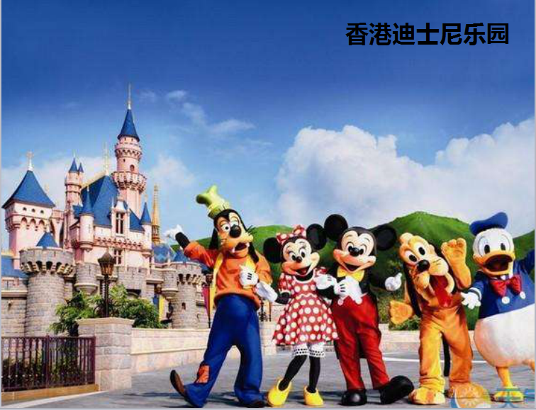
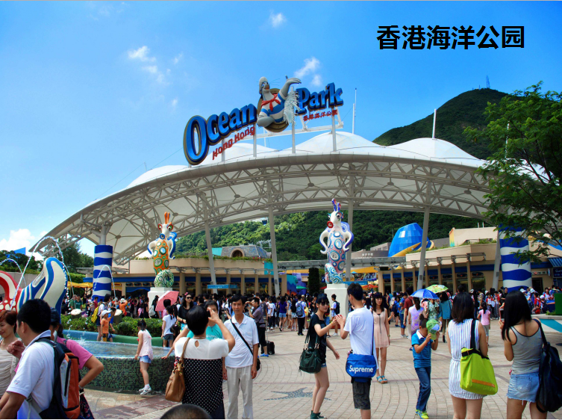

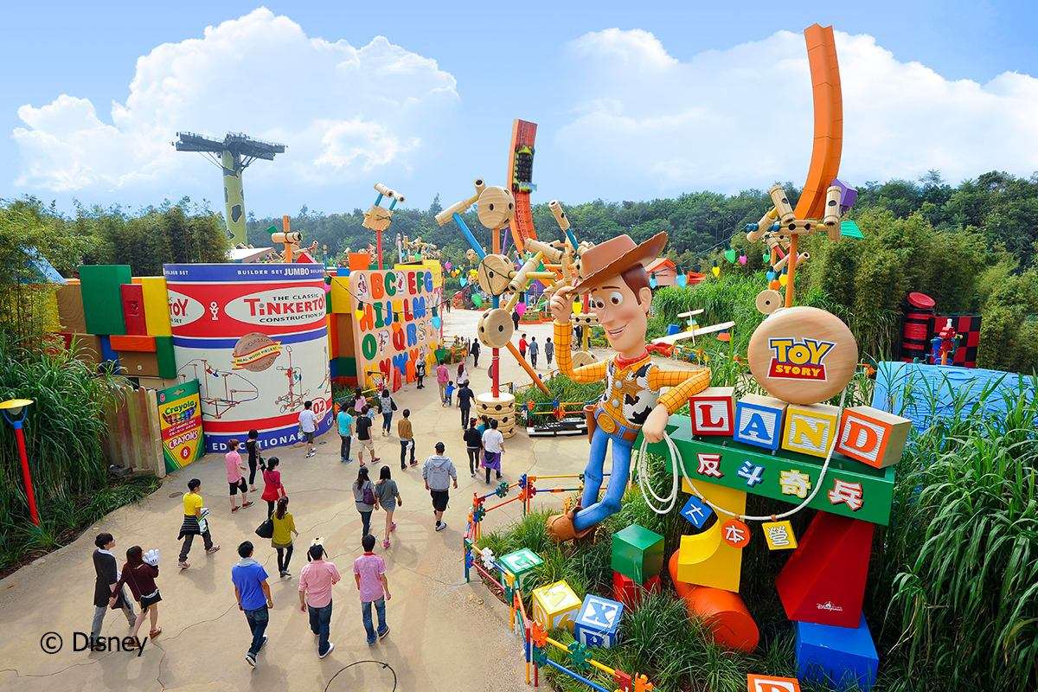

充满童趣的香港迪士尼乐园
绚丽多彩的香港海洋公园

Slide 21
【合作探究——香港站】
【探究二】香港素有“购物天堂”的美称。妈妈带玲玲来到了香港最大的购物中心——铜锣湾时代广场，购买国内外的各种商品。
(1)妈妈买的包包比大陆便宜许多，这是为什么呢？
(2)香港与珠江三角洲实行了“前店后厂”的合作，它们各提供了哪些优势条件，对双方各有什么好处呢？

Slide 22
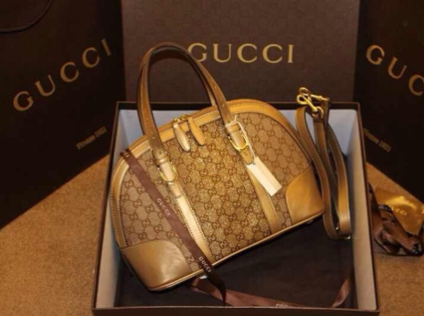
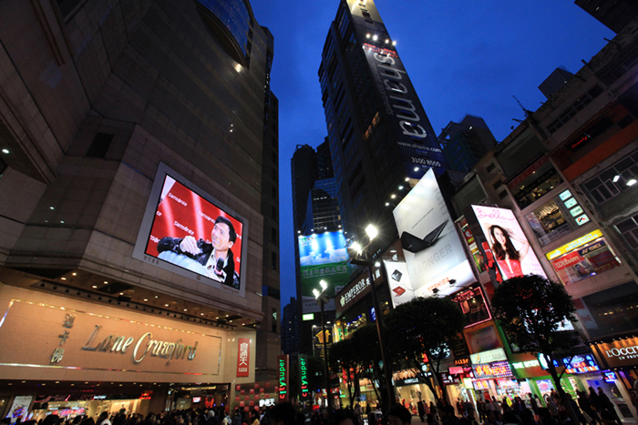



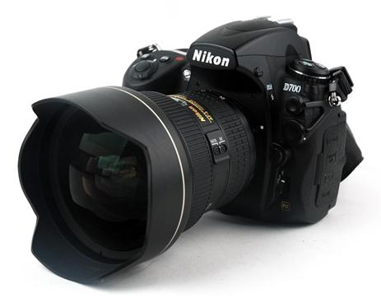
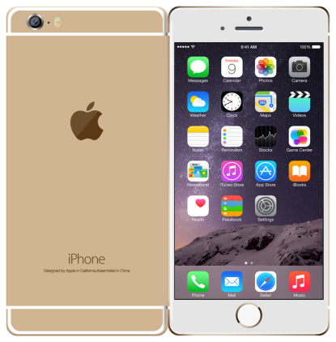
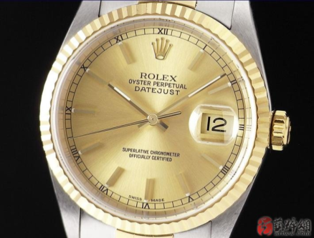

  “购物者天堂”
香港最大的购物中心——铜锣湾时代广场

Slide 23
【小结二】
(1)妈妈买的名牌包包和香水比大陆便宜许多，这是为
什么呢？
香港政府采取低税率政策，在香港出售的大部分商品都不征税，世界各地的商家争相来此地供货，所以货品价钱相应较低。

Slide 24
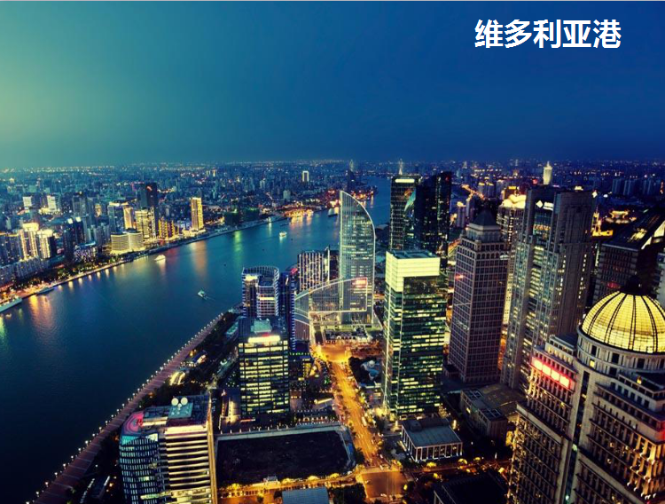
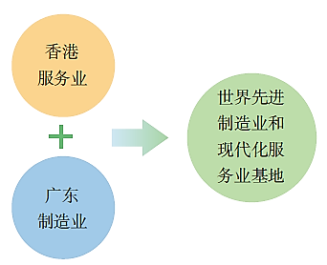
(2)香港与珠江三角洲实行了“前店后厂”的合作，它们各提供了哪些优势条件，对双方各有什么好处呢？
资金、技术和管理
香 港
珠江三角洲
土地、资源、劳动力、生活资料
优势互补，互惠互利

Slide 25
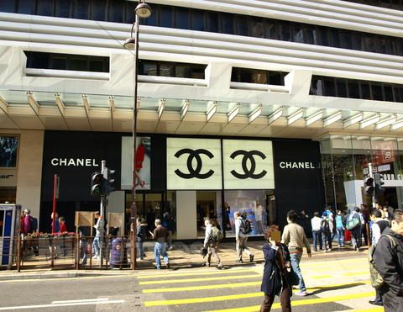

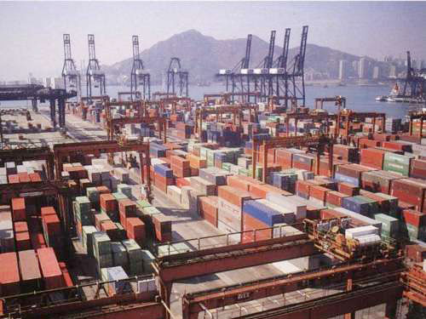
  香 港
  世界著名的自由贸易港
  国际金融中心
  国际贸易中心
  国际信息服务中心
  国际航运中心

Slide 26
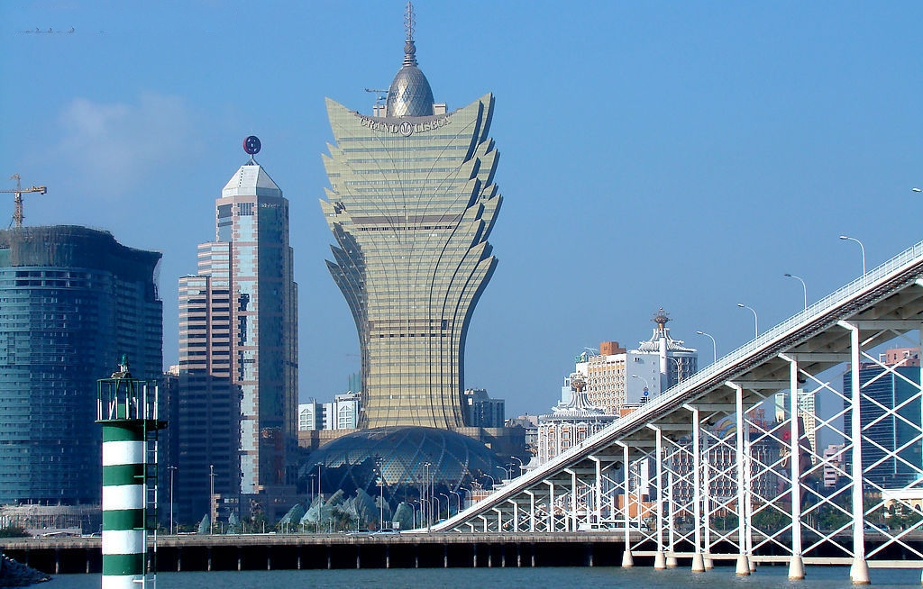


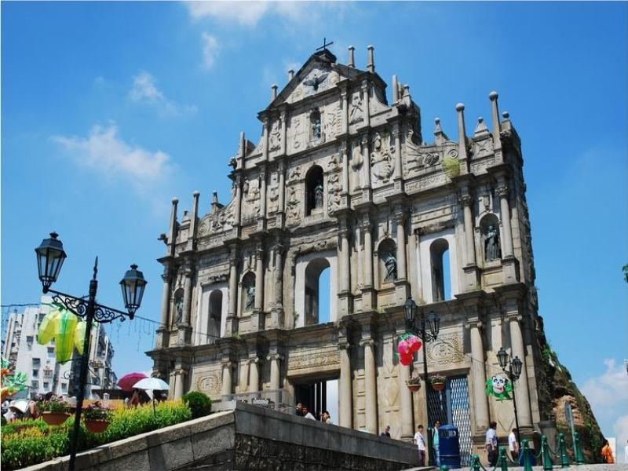
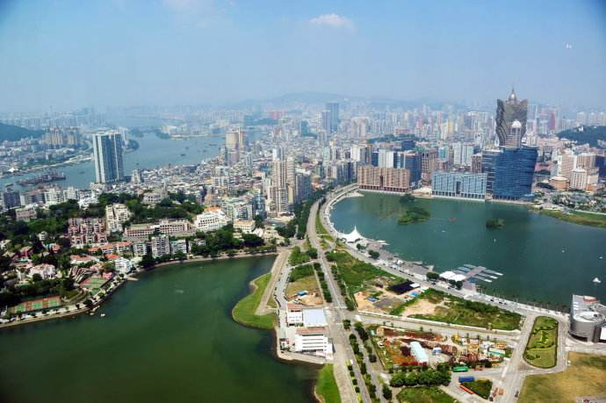
“海上花园”
古朴的澳门历史城区
富有现代气息的澳门街区
大三巴牌坊

Slide 27
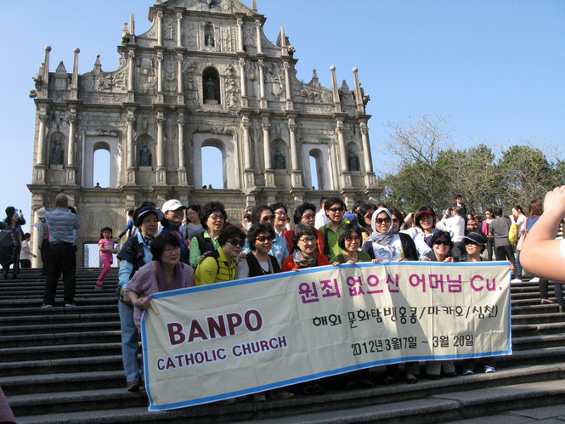
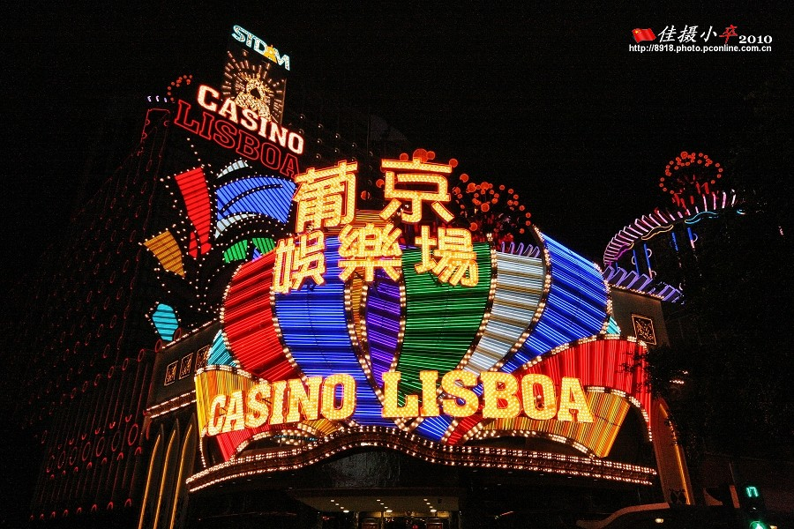
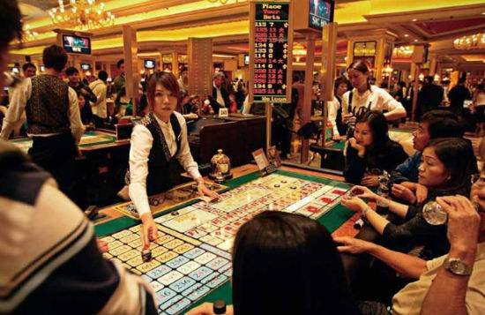
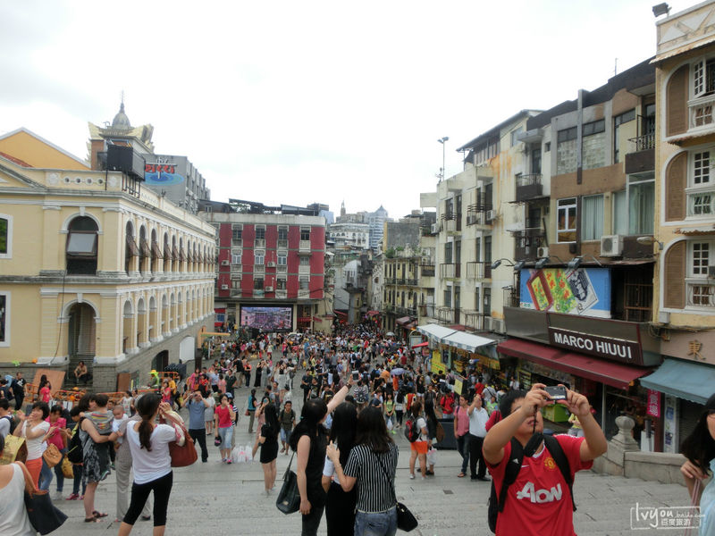
“东方第一大赌城”
博彩旅游业
世界旅游休闲中心

Slide 28
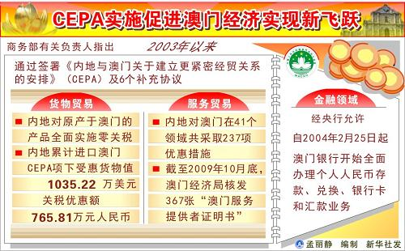
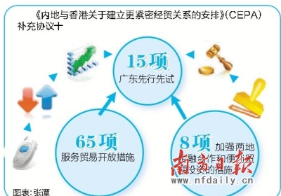
内地与港澳建立更紧密经贸关系（CEPA）
2004年1月1日起，港澳地区生产的产品进入内地，实施“零关税”。

Slide 29
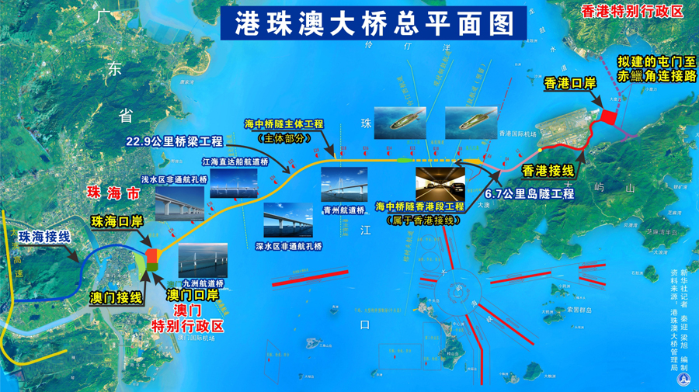
港珠澳大桥2018年年底通车，通车后，香港至珠海的陆路通行时间将由3小时变成半小时。

Slide 30


相信在祖国强大的支持下，
港澳一定会越来越好 ! 走向辉煌 !

Slide 31


砸金蛋游戏
1
2
3
4
5
6
跳转

Slide 32

1号蛋：
恭喜你！不用答题，直接加3分！
返回

Slide 33
2号蛋：答对加3分
【目标1】关于香港和澳门的叙述，正确的是（ ）
A.香港位于珠江口西侧，北邻深圳
B.澳门位于珠江口东侧，北邻珠海
C.香港是世界著名的自由贸易港
D.港澳地区和祖国内地都实行社会主义制度
用代数式表示:
C
返回

Slide 34
3号蛋：答对加6分
【目标1】
香港位于 东侧，紧邻 经济特区，由 、 和 组成；与大陆的制度不同，它实行的是 制度。
珠江口
深圳
新界
九龙
香港岛
资本主义
返回

Slide 35
4号蛋：答对加2分，答错扣2分
【目标2】澳门经济发展的重要支柱产业是（ ）
A.金融、服装 B.博彩旅游业
C.农业、矿业 D.对外贸易、房地产业
B
返回

Slide 36
5号蛋：答对加3分
【目标2】与祖国内地的经济合作中，香港具有的优势是
（ ）
A.低廉的地价
B.资金、技术、管理经验
C.有大量廉价的劳动力
D.有丰富的自然资源
B
返回

Slide 37
6号蛋：答对加3分
【目标3】香港有大面积的绿地，原因是 （ ）
A.香港用地不紧张
B.香港山地多，且人口少
C.香港注重环境保护，实施可持续发展战略
D.香港需要大量木材
C
返回

Slide 38

【旅行收获】
这次的旅行中，你有哪些收获？
一国两制
广东
深圳
珠海
新界、九龙、香港半岛
澳门半岛、氹仔岛、路环岛
亚热带季风
建高层建筑
狭
稠
填海造陆
金融
贸易
信息服务
航运
博彩旅游业
世界旅游休闲
土地、资源、劳动力等
优势互补、互惠互利
资金、技术和管理

Slide 39


